Slide 1

ФГБОУ ВО «Амурский государственный университет»
Факультет математики и информатики
ФГБОУ ВО «Амурский государственный университет»
Факультет математики и информатики
Отчет по учебной практике
Выполнил студент группы 3105-об
Буханов Д. Е.
Руководитель:
Никифорова Л.В., канд. техн. наук., доцент

Slide 2
Задание
1
Элементы массива задать по следующему правилу: введенный параметр является последним и центральным элементами массива, остальные значения задаются с помощью счетчика случайных чисел.
Если положительных элементов массива, содержащего 25 элементов, больше чем отрицательных, то отсортированные по убыванию положительные элементы расположить в начале массива. Иначе в начале массива расположить отсортированные отрицательные элементы.

Slide 3
Разработка графического интерфейса
2
Для возможности использования графического интерфейса был использован Windows Forms — интерфейс программирования приложений (API), отвечающий за графический интерфейс пользователя и являющийся частью Microsoft .NET Framework.
Для использования Windows Forms было установлено расширение С++/CRL. Так как C++ и CRL имеют различные системы типов данных. При интеграции кода необходимо учитывать различия в типах данных и производить необходимые преобразования.

Slide 4
Реализация задания
3
Для реализации необходимо было создать форму через которую пользователь сможет вводить нужные ему параметры. С данной формы программы будет читывать параметры и на основе данных параметров будет генерировать вектор.

Slide 5
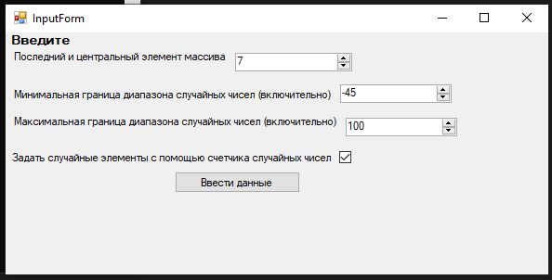
Реализация задания
4
Интерфейс формы для считывания данных

Slide 6
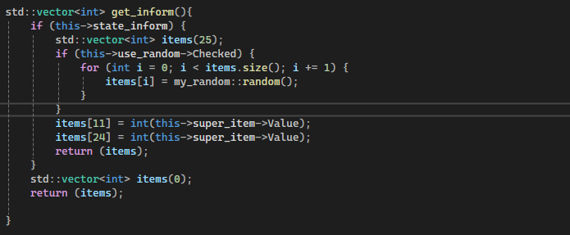
Реализация задания
5
Для генерации вектора с заданными пользователем параметрами в коде был создан метод get_inform класса InputForm.

Slide 7
Реализация задания
6
После получения информации с формы для считывания данных программа получает вектор, сгенерированный по введённым пользователем параметрам. Далее данный вектор используется при создании объекта класса My_arr. Класс My_arr используется в программе в качестве массива.

Slide 8
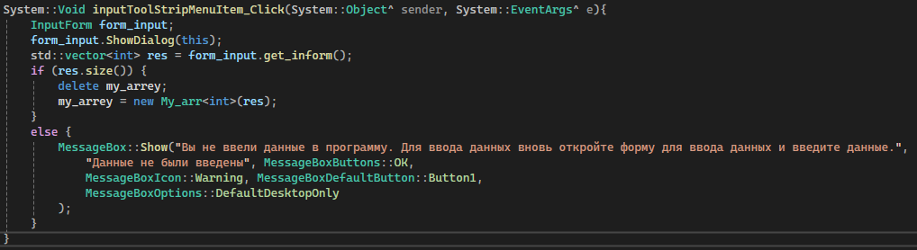
Реализация задания
7
Был создан метод который вызывает форму для считывания информации и создания объекта My_arr .

Slide 9
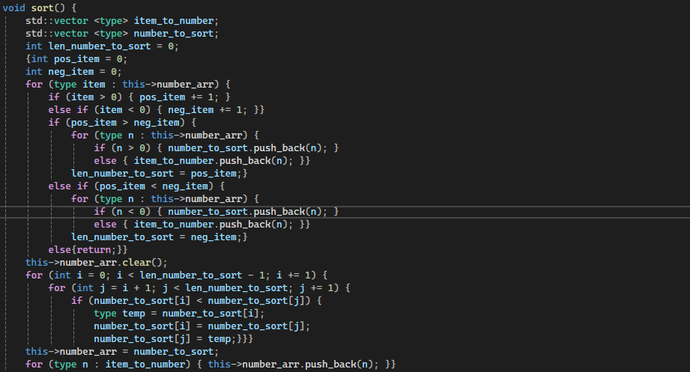
Сортировка массива
8
Для сортировки массива в классе My_arr был создан метод sort. Данный метод позволяет сортировать массив по определенным правилам

Slide 10
Спасибо за внимание

